Slide 1
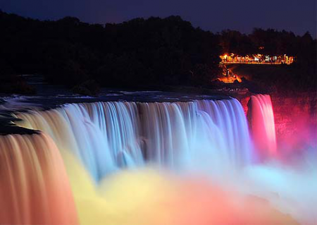
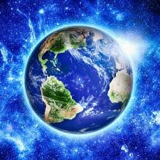
ГЕОГРАФІЯ
6клас
Гідросфера

Slide 2
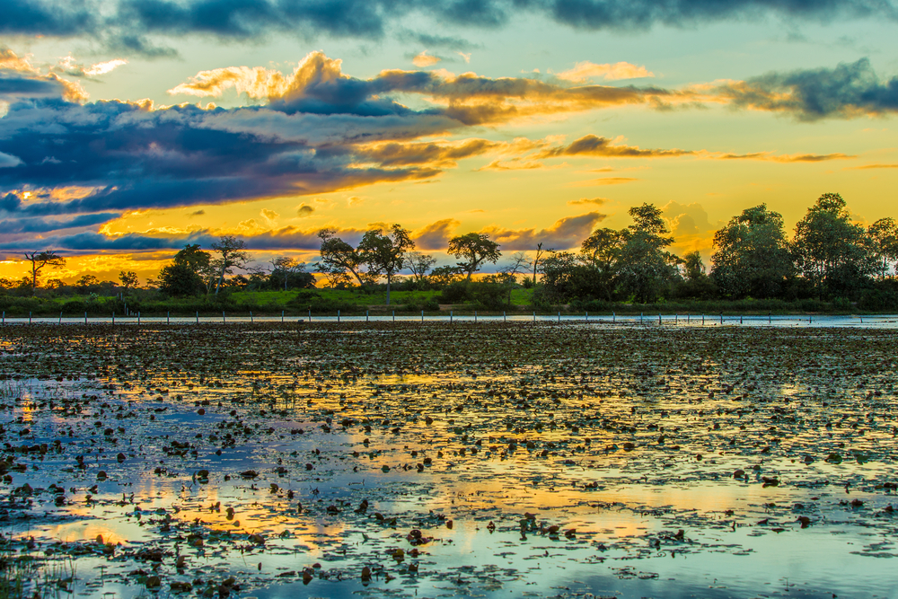
Урок 9 Болота, особливості їх утворення та поширення.
Штучні водойми

Slide 3
Любий юний географе!
На цьому уроці ти навчишся…
називати суттєві ознаки понять «болото», «водосховище», «канал», «ставок»;
наводити приклади штучних водойм;
пояснювати особливості утворення боліт;
визначати особливості видів живлення та режиму боліт;
розрізняти типи боліт, штучні водойми; способи зображення боліт і штучних водойм на плані та карті.

Slide 4
Болота займають 2% території суходолу земної кулі. Більша їх територія розташована в Північній півкулі.
Болота – це надмірно зволожена ділянка суходолу з вологолюбною рослинністю, унаслідок відмирання якої утворюється шар торфу не менше як 30 см.

Slide 5
Які основні
чинники утворення боліт?
Надмірно зволожена територія
Багато опадів
Близьке залягання підземних вод до земної поверхні
Невисока середньорічна температура повітря
Низинний рельєф

Slide 6
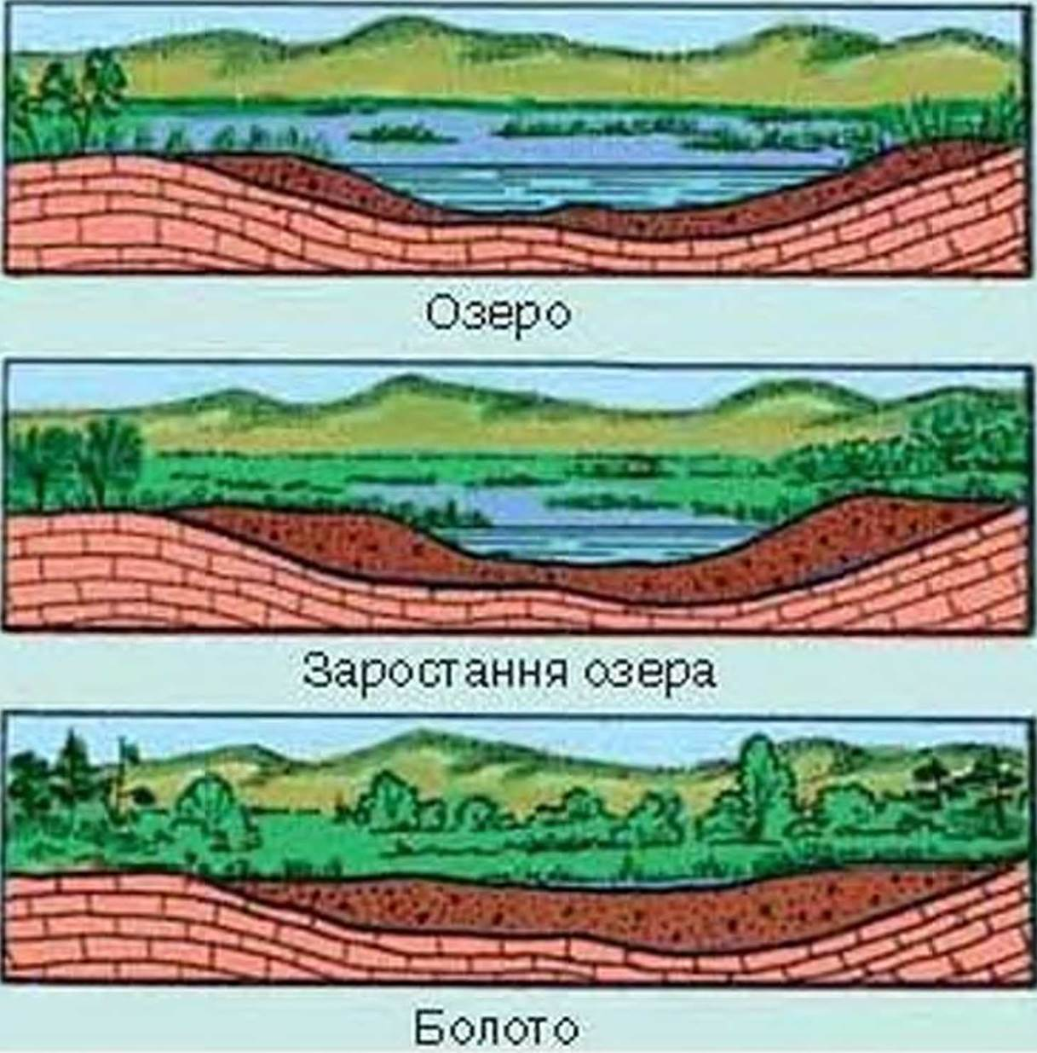
Утворення болота

Slide 7
Які основні
чинники утворення боліт?
Надмірно зволожена територія
Багато опадів
Близьке залягання підземних вод до земної поверхні
Невисока середньорічна температура повітря
Низинний рельєф

Slide 8
Болота залежно від умов живлення та характеру рослинності поділяють на:

Slide 9
На які типи поділяють болота за умовами живлення та характеру рослинності ?
НИЗИННІ-рясна рослинність - очерет, рогіз, осока, мохи, зарості вільхи , верби, берези
ПЕРЕХІДНІ-росте велика кількість сфагнума, можна зустріти журавлину, росичку
ВЕРХОВІ -рослинність бідна, чагарники – багно болотне, журавлина, пухівка, мохи

Slide 10
Найбільше болото на планеті – Пантанал, площею 200 тис. кв .км. Розташовано це болото в Південній Америці.
Пантанал

Slide 11
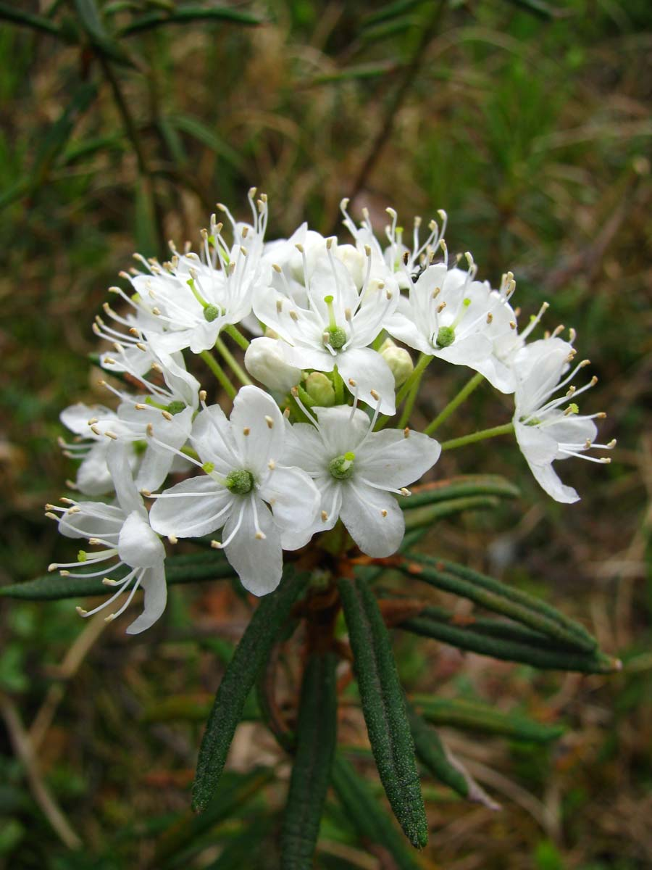
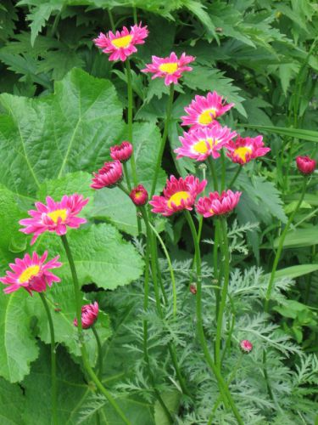
РОСЛИННИЙ СВІТ БОЛІТ

Slide 12
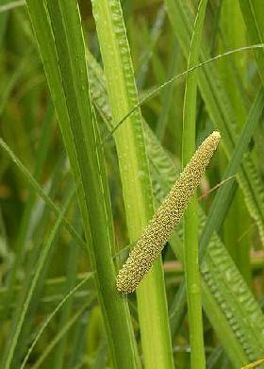
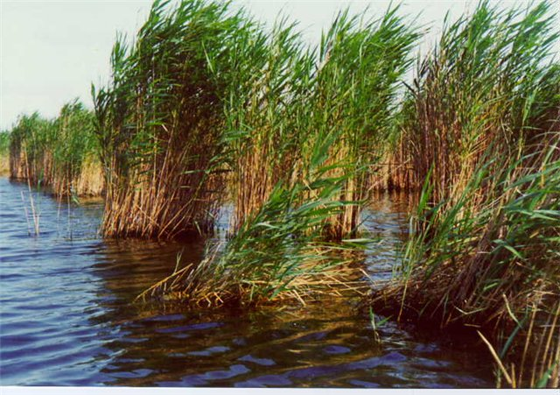
ОЧЕРЕТ
АЇР

Slide 13
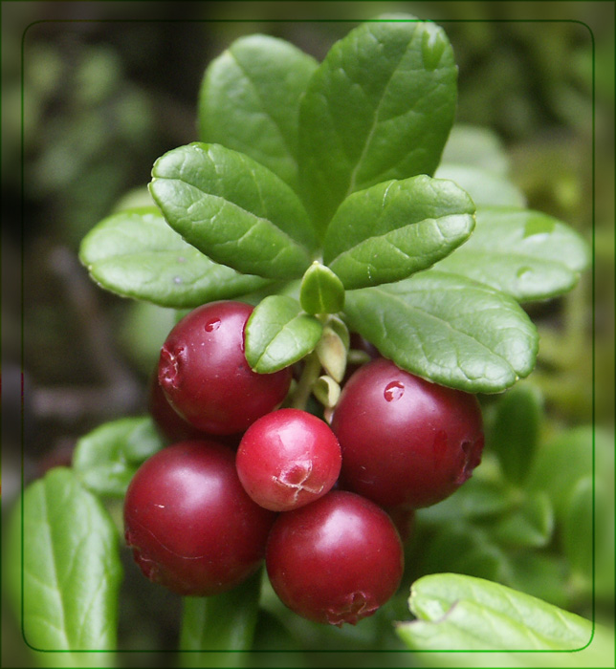
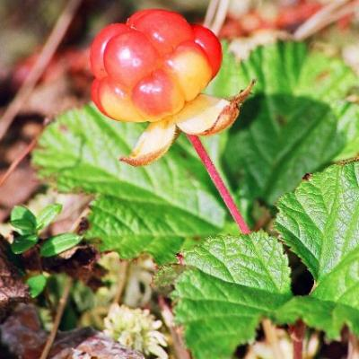
ЖУРАВЛИНА
МОРОШКА

Slide 14
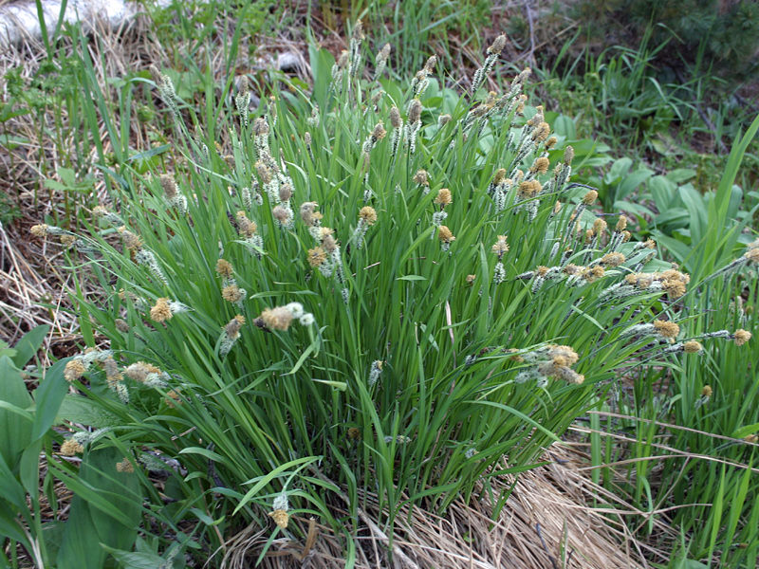
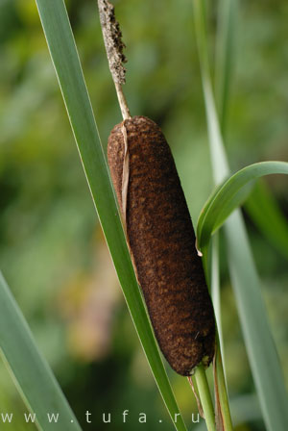
ОСОКА
РОГОЗА
ЖУРАВЛИНА

Slide 15
БОЛОТА МАЮТЬ ВЕЛИКУ РОЛЬ У ПРИРОДІ:
зволожують повітря навколишньої території;
пом’якшують клімат;
є місцем проживання багатьох видів тварин і цінних видів рослин;
місцем накопичення торфу, який використовують як добриво, паливо, хімічну сировину;
регулюють стік поверхневих вод.

Slide 16
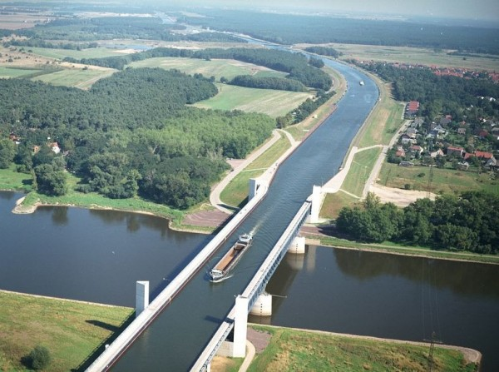
ШТУЧНІ ВОДОЙМИ
Водосховища – великі штучні водойми,
створені для накопичення і зберігання води.
Канали – штучні водотоки, створенні
для судноплавства, осушення і зрошування земель.
Ставки – штучні водойми, які створюють у ярах або спеціальних поглибленнях і використовують для зрошення, розведення риби, птахів.

Slide 17
КАНАЛИ ПОДІЛЯЮТЬ НА:
Зрошувальні:
ПІВНІЧНОКРИМСЬКИЙ
Транспортні:
ПАНАМСЬКИЙ
СУЄЦЬКИЙ

Slide 18
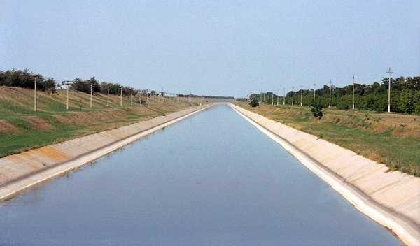
ПІВНІЧНОКРИМСЬКИЙ КАНАЛ,
довжина 400,4 км

Slide 19
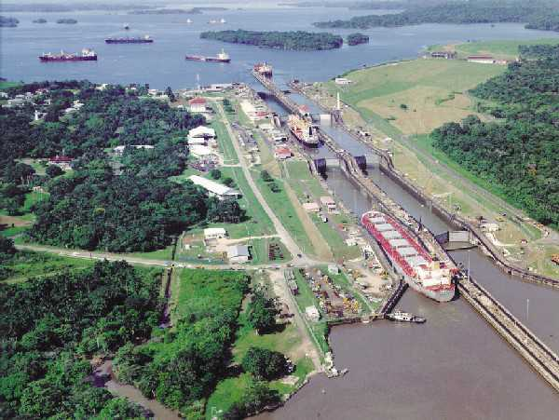
ПАНАМСЬКИЙ КАНАЛ,
побудований у 1914 році,
довжина 81,6 км, ширина 150 м, глибина = 21 м

Slide 20
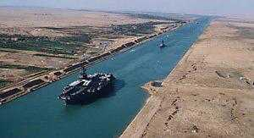
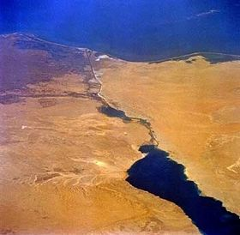
СУЕЦЬКИЙ КАНАЛ, побудований у 1869 році, довжина 161 км, ширина – 120-150 м, глибина 45-60 м.

Slide 21
Штучні водойми мають позитивне значення для людини:
покращення водозабезпечення населення,
покращення умов судноплавства;
зрошення земель у посушливих районах;
отримання відносно дешевої енергії.
Негативні наслідки:
підтоплення і засолення родючих земель;
погіршення якості води;
руйнування берегів;
накопичення мулу і забруднюючих речовин.

Slide 22
Підсумуємо нашу роботу,
юний географе!
Сьогодні ти навчився:
називати суттєві ознаки понять «болото», «водосховище», «канал», «ставок»;
наводити приклади штучних водойм;
пояснювати особливості утворення боліт;
визначати особливості видів живлення та режиму боліт;
розрізняти типи боліт, штучні водойми; способи зображення боліт і штучних водойм на плані та карті.

Slide 23
ДЯКУЮ ЗА УВАГУ!

